Slide 1
Conseil d’administration
25 juin 2020

Slide 2
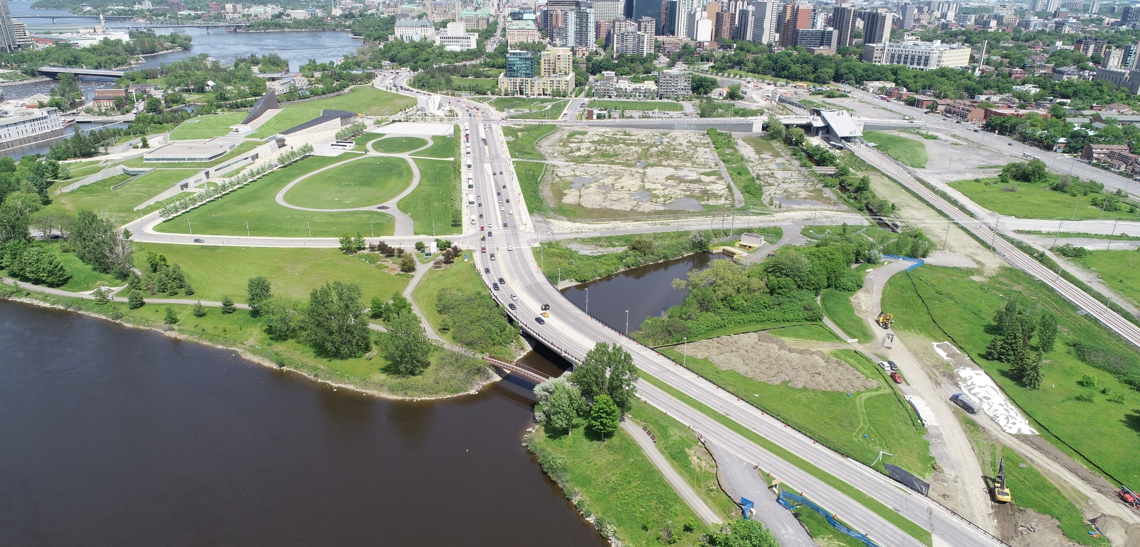
Ordre du jour
Amendement au plan secondaire
Plan directeur conceptuel final
Comité consultatif public
Covid-19 et ensuite

Slide 3
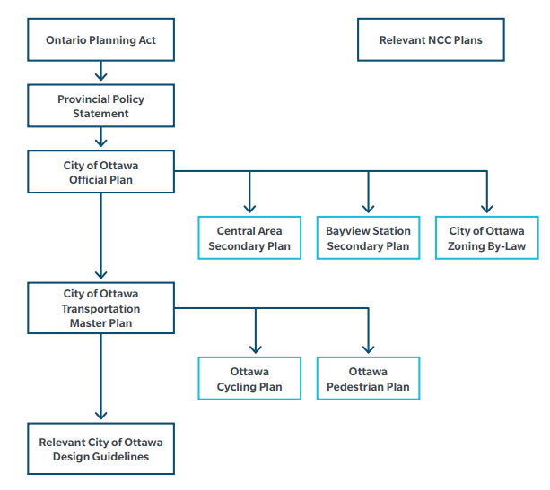
Amendement au plan secondaire
Loi sur l'aménagement
du territoire de l'Ontario
Demande
CCN soumet la demande à la Ville
La Ville confirme son échéancier
Complète
La demande est jugée complète
Approbation
Finaliser le plan directeur conceptuel
Approbation par le CA de la CCN
Comité d’examen du design
Le matériel est rendu accessible au public
La Ville fait une revue initiale
Approbation par le conseil de Ville
Déclaration de principes provinciale
Plan officiel
Ville d’Ottawa
Plan stratégique secondaire de l'Aire centrale
Plan secondaire du secteur de la station Bayview
Règlement de zonage de la Ville d’Ottawa
Plan directeur des transports
Ville d’Ottawa
Le Plan sur le cyclisme d'Ottawa
Plan de la circulation piétonnière
Lignes directrices de conception urbaine pertinentes de la
Ville d’Ottawa

Slide 4
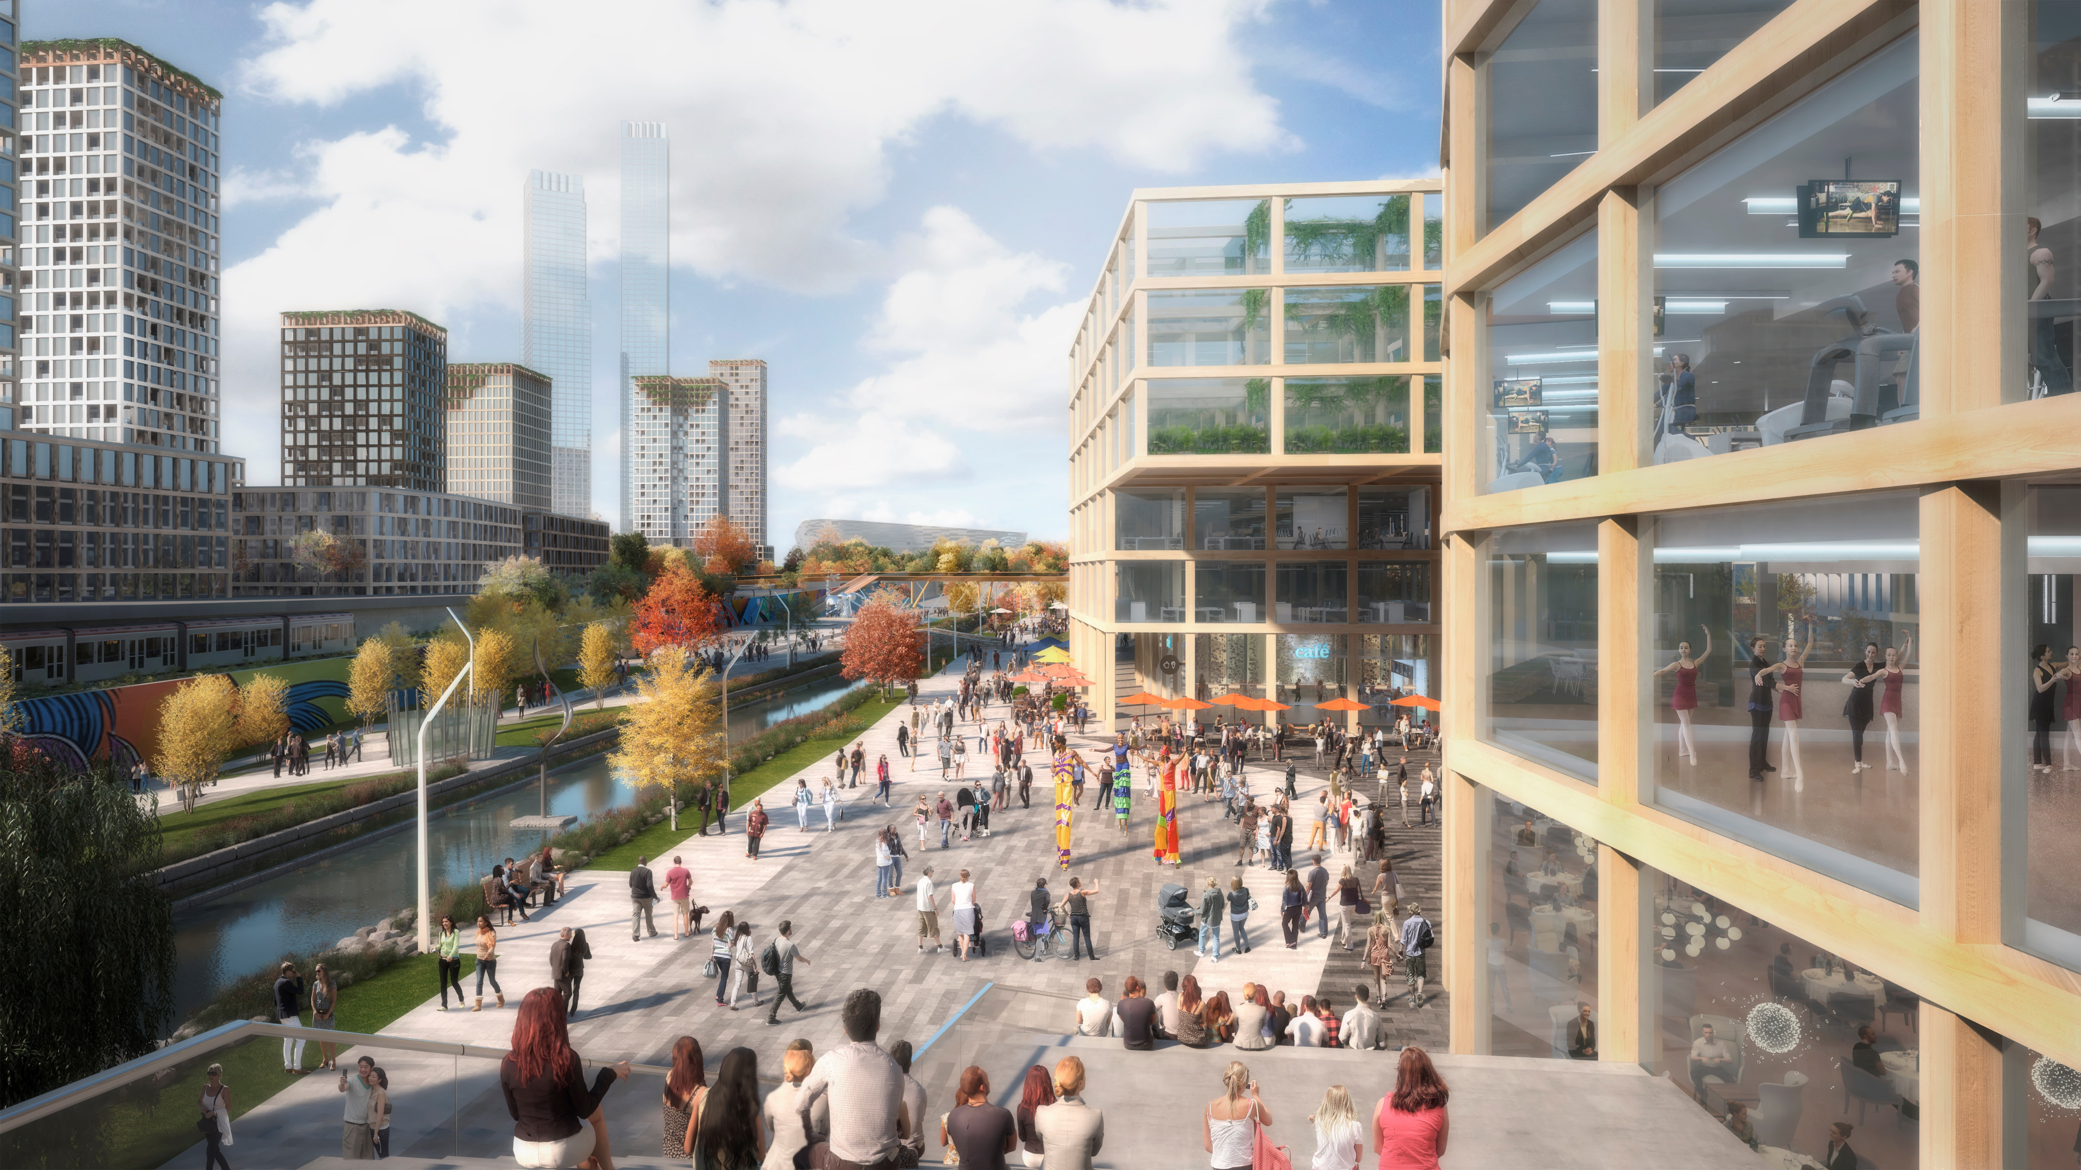
Amendement au plan secondaire
Révisions proposées aux politiques du plan secondaire municipal
Études justificatives :
Aménagement
Viabilisation
Impact sur le transport
Impact environnemental
Géotechnique
Bruit et vibration

Slide 5
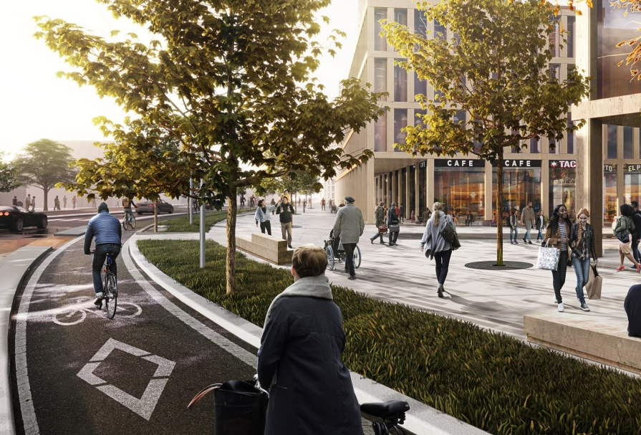
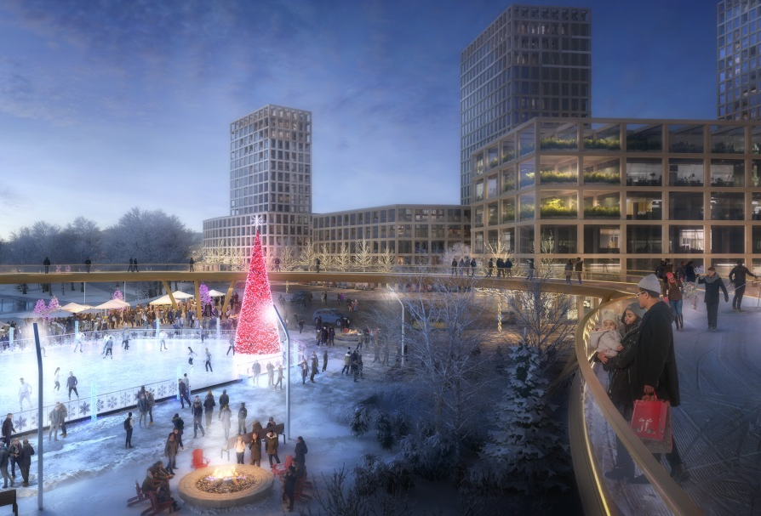
Stratégies du plan directeur conceptuel
Aménagement du territoire
2. Mobilité
3. Parcs et autres aménagements du domaine public
Stratégies à ajouter :
Infrastructure
Liaison avec les Autochtones
Culture et patrimoine
Développement durable
Logement et abordabilité
5/11

Slide 6
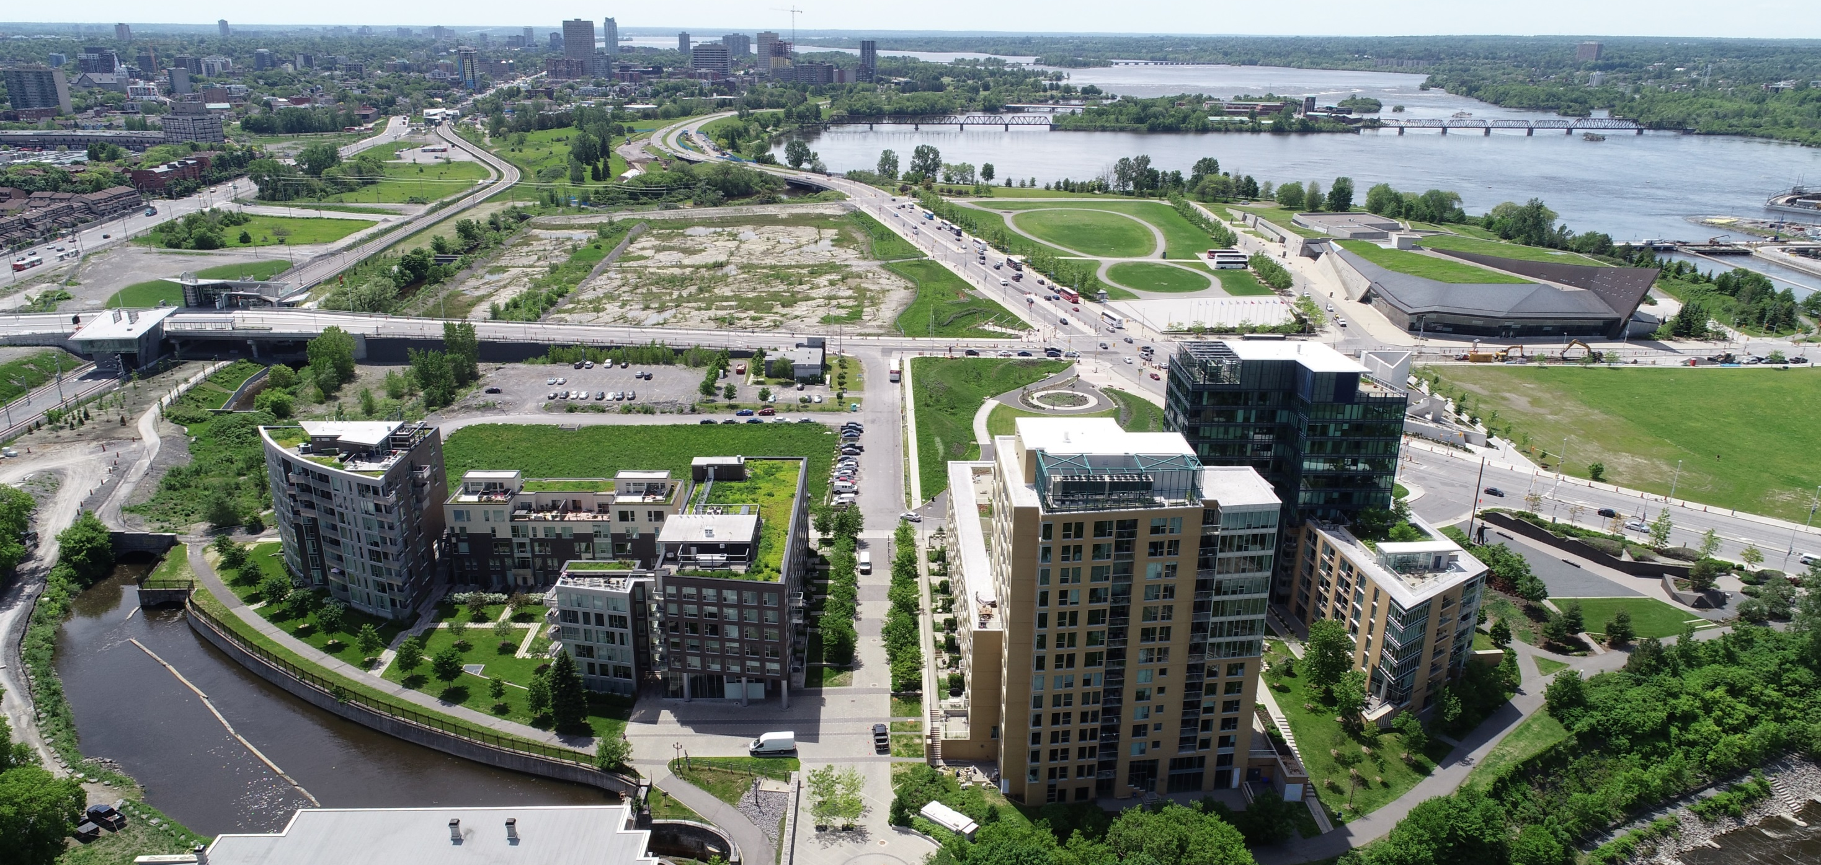
Comité consultatif public
Augmenter l’implication continue du public
Obtenir les recommandations de diverses parties intéressées
Prendre en compte de nouvelles opportunités ou préoccupations

Slide 7
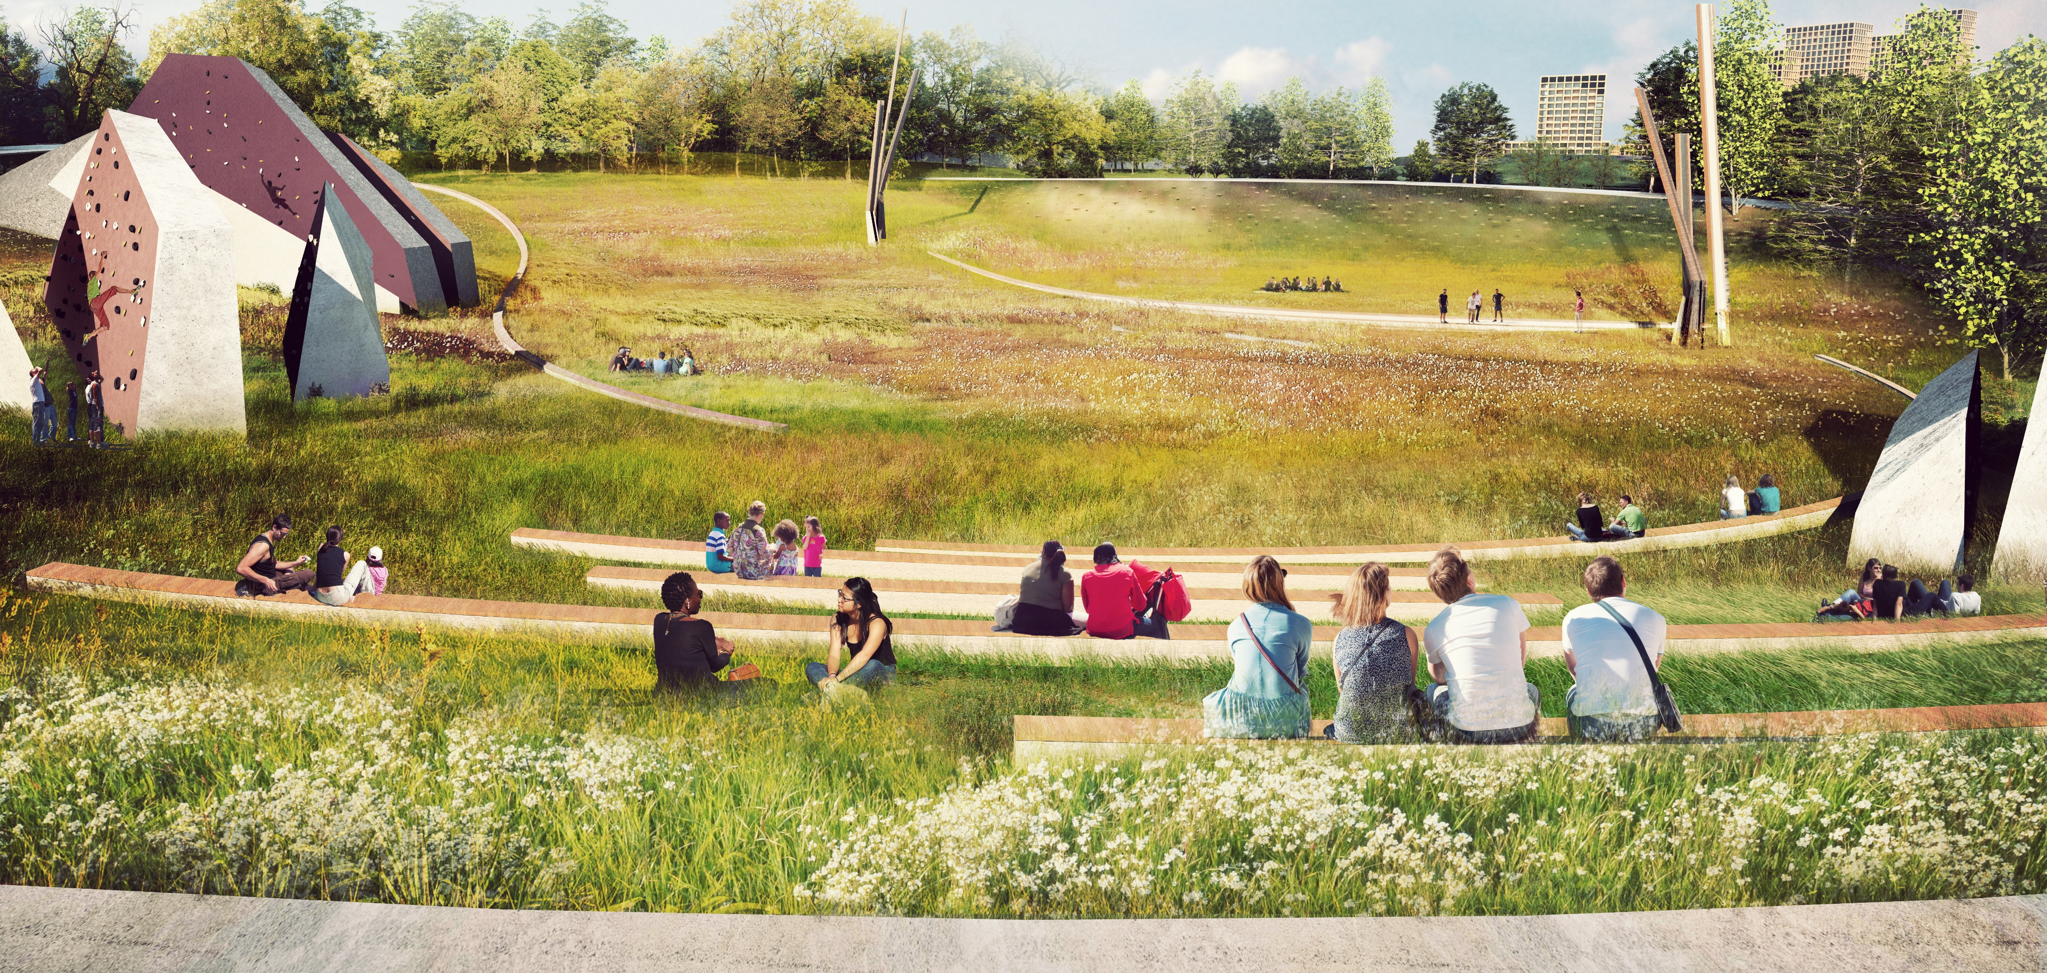
Comité consultatif public
Les secteurs et domaines d’intérêts représentés incluent :
Santé et développement communautaire
Logement abordable
Développement économique et tourisme
Durabilité
Transport actif
Arts, culture et patrimoine

Slide 8
Parcelle de la bibliothèque
Bibliothèque
Pimisi

Slide 9
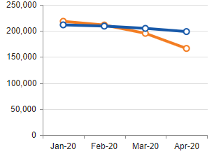
Impact de la Covid-19
Mises en chantier de logements - Canada
250 000
200 000
150 000
50 936
53 741
18 166
12 765
100 000
50 000
Avril
2020
Avril
2019
CDA
2020
CDA
2019
Janvier
2020
Février
2020
Mars
2020
Avril
2020
Nombre désaisonnalisé annualisé
Tendance
Source : SCHL

Slide 10
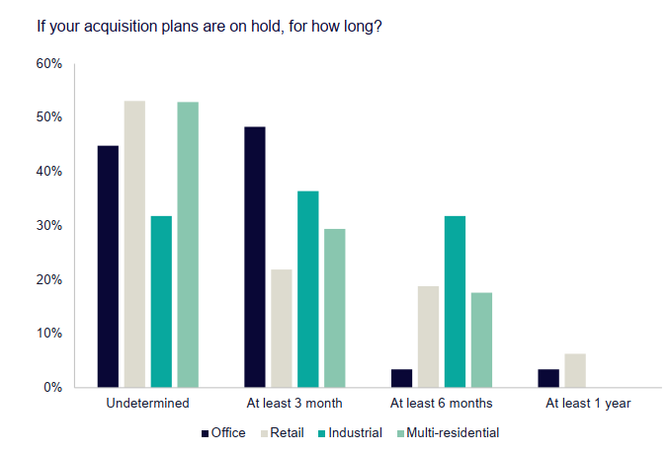
Impact de la Covid-19 : marché sur pause
Si vos projets d’acquisition sont sur pause, pour combien de temps?
Indéterminé
Au moins 3 mois
Au moins 6 mois
Au moins 1 an
Bureau
Détail
Industriel
Multi-résidentiel
Source : Sondage du Groupe Altus sur les hypothèses clés - Urban Land Institute

Slide 11
Prochaines étapes
Bâtir LeBreton | Échéancier
Première rencontre du Comité consultatif public | Été 2020
Amendement au plan secondaire de la Ville d’Ottawa | Été-automne 2020
Lancement du processus de sollicitation pour la 1ère phase | 2020
Approbation du plan directeur conceptuel final | Hiver 2020-2021

Slide 12
Notes:
Thank you

